Slide 1


Slide 2

Prise en main de
GIT
Training the best tech talent in Africa

Slide 3

Problèmes
Écraser les modifications de l’autre
Versionning,
déploiement
Qui a modifie fichier X ?
Tracker les ajouts, suppressions et modifications
Projet
Notes:
Si vous avez déjà travaillé sur un projet en équipe, que ce soit un petit projet personnel ou un plus gros projet professionnel, vous
avez certainement déjà rencontré un de ces problèmes :
Si ces problèmes-là vous parlent, vous auriez dû utiliser un logiciel de gestion de versions.
Git en est un.
Ce type de logiciel est devenu
indispensable lorsqu’on travaille à plusieurs sur un même projet et donc sur le même code source.

Slide 4

Historique de Git
Très puissant et récent
Créé en 2005 par Linus Torvalds
Gérer le workflow d'intégration des patchs du noyau de Linux
Gratuit et Open Source
Notes:
En 2005, Linus Torvalds avait besoin de toute urgence d'un nouveau système de contrôle de version pour maintenir le développement du noyau Linux. Il s'est donc déconnecté pendant une semaine, a écrit un nouveau système révolutionnaire à partir de zéro, et l'a appelé Git. Quinze ans plus tard, la plate-forme est le leader incontesté dans un domaine très fréquenté.

Slide 5
VCS - Version Control System
Le systeme de controle de version
Gestion des versions et historique des fichiers
Gestion des branches
Systeme de controle de Version
Gestions des fusions, conflits
Centralisé
Distribue
Gestion du deploiement
Notes:
Les systèmes de contrôle de version sont une catégorie d'outils de développement qui aident une équipe de développement à gérer les changements apportés au code source au fil du temps. Les logiciels de contrôle de version gardent une trace de chaque changement apporté au code dans un type spécial de base de données. Si une erreur est commise, les développeurs peuvent revenir en arrière et comparer les versions antérieures du code, ce qui leur permet de corriger l'erreur tout en minimisant les perturbations pour tous les membres de l'équipe.

Slide 6
Système de contrôle de version centralisé
Depot Central
Système de contrôle de Version Centralisé
On travaille sur des working copies
Notes:
Les systèmes de contrôle de version sont une catégorie d'outils de développement qui aident une équipe de développement à gérer les changements apportés au code source au fil du temps. Les logiciels de contrôle de version gardent une trace de chaque changement apporté au code dans un type spécial de base de données. Si une erreur est commise, les développeurs peuvent revenir en arrière et comparer les versions antérieures du code, ce qui leur permet de corriger l'erreur tout en minimisant les perturbations pour tous les membres de l'équipe.

Slide 7
Système de contrôle de version distribué
Décentralisé ~ les versions/branches/tags sont en local
Système de contrôle de Version Distribué
On travaille sur son dépôt local et on publie sur les autres dépôts
Possibilité d’avoir un dépôt central
Notes:
Les systèmes de contrôle de version sont une catégorie d'outils de développement qui aident une équipe de développement à gérer les changements apportés au code source au fil du temps. Les logiciels de contrôle de version gardent une trace de chaque changement apporté au code dans un type spécial de base de données. Si une erreur est commise, les développeurs peuvent revenir en arrière et comparer les versions antérieures du code, ce qui leur permet de corriger l'erreur tout en minimisant les perturbations pour tous les membres de l'équipe.

Slide 8
C’est Quoi GIT
VERSIONNING
COLLABORATION
CONFLIT
COMPLEXE
RAPIDE
FACILE
Notes:
Git nous permet de faire du versionning ,(historique des modficiations)
cad avoir l' ensemble des modifications faites et
pouvoir revenir en arriere au besoin
resolution des conflits par la fusion
possibilite d'avoir des branches
Git est le système de contrôle de version le plus couramment utilisé.
Git suit les modifications que vous apportez aux fichiers, vous avez donc un enregistrement de ce qui a été fait, et vous pouvez revenir à des versions spécifiques si jamais vous en avez besoin. Git facilite également la collaboration, en permettant de fusionner les modifications apportées par plusieurs personnes en une seule source.
Par exemple, lorsque vous modifiez un fichier, git peut vous aider à déterminer exactement ce qui a été modifié, qui l'a modifié et pourquoi.
La complexite se trouve sur le fonctionnement mais c'es facile a utiliser, accessible , et open source
rapidite au niveau des fusions,
Dans les projets complexes, où plusieurs personnes peuvent apporter des modifications aux mêmes fichiers simultanément, il est facile de se retrouver dans un état étrange. Tous ceux qui ont eu affaire à des "conflits de fusion" et à des symboles déroutants >>>>>>> ======= <<<<<<< peuvent en témoigner.

Slide 9
AVANTAGES
Contrôle des versions
Architecture simple
Système de versionning distribue
développement parallèle
Puissant/Rapide
gérer des projets de taille importante
Notes:
controle des versions
systeme de versionning distribue
systeme decentralise
sa permet d'aller plus vite et d'avoir
Chaque utilisateur aura une historique du projet

Slide 10
Installation
https://git-scm.com
WINDOWS : https://git-scm.com/download/win
LINUX
MAC
Télécharger
sudo apt-get install git
brew install git
Installer

Slide 11



Logiciels Git
Notes:
Une des particularités de Git, c’est l’existence de sites web collaboratifs basés sur Git comme GitHub. les differents logiciels qui permettent de piloter Git
Github est gratuit pour tout ce qui est projet open source
BitBucket ,Il s'agit d'un service freemium dont la version gratuite permet déjà de créer jusqu'à un nombre illimité de dépôts privés, accessibles par cinq utilisateurs au maximum.
Pendant longtemps, un grand avantage de GitLab a été le nombre illimité de référentiels gratuits pouvant être créés. GitHub l’a imité et propose aujourd’hui la même chose. Néanmoins, la version gratuite de GitHub comporte toujours plus de restrictions.

Slide 12
Travailler sur Git
Pour commencer à travailler avec Git, il y a deux solutions :
soit vous créez un nouveau dépôt vide, si vous souhaitez commencer un nouveau projet ;
soit vous clonez un dépôt existant, c’est-à-dire que vous récupérez tout l’historique des changements d’un projet pour pouvoir travailler dessus.
Notes:
Cloner un dépôt existant consiste à récupérer tout l’historique et tous les codes source d’un projet avec Git.
La commande «clone» crée une copie d’un dépôt Git existant.
Vous clonez un dépôt avec git clone [url]. On a à la fois le clone
par l’url ssh qui demande une clé public et par https qui
demande à chaque fois l’authentification.

Slide 13
Git avec un dépôt Local
Création d’un repository/dépôt
un dépôt représente une copie du projet
git init permet d’initialiser un dépôt Git
Répertoire/dépôt -> .git
Fichier de configuration ->dépôt/.git/config
Notes:
Ensuite, initialiser un dépôt Git tout neuf dans ce dossier avec la commande :
git init
C’est tout ! Vous venez de créer un nouveau projet Git dans le dossier où vous vous trouvez.
Un dossier caché .git vient tout simplement d’être créé.
Chaque ordinateur d'un développeur qui travaille sur le projet possède donc une copie du dépôt.
Dans chaque dépôt, on trouve les fichiers du projet ainsi que leur historique (voir les schémas du début du chapitre).
.git dossier cache

Slide 14
Git avec un dépôt Local
La configuration de git est situé dans /.gitconfig
La configuration propre à chaque dépôt est sur dépôt/.git/config
Configuration Globale
git config --global user.email “email”
git config --global user.name “name”
Notes:
Configuration du nom de l’utilisateur et du mail , qui seront inclus dans chaque commit

Slide 15
Etats d’un depot Git
Quatre états d’un projet Git:
Non suivi: fichier n’étant (n’appartenant) pas ou plus géré par Git;
Non modifié: fichier sauvegardé de manière sûre dans sa version courante dans la base de données du dépôt;
Modifié: fichier ayant subi des modifications depuis la dernière fois qu'il a été soumis;
Indexé: idem pour modifier, sauf qu’il sera pris lors de la prochaine soumission (commit).
Notes:
Configuration du nom de l’utilisateur et du mail , qui seront inclus dans chaque commit

Slide 16
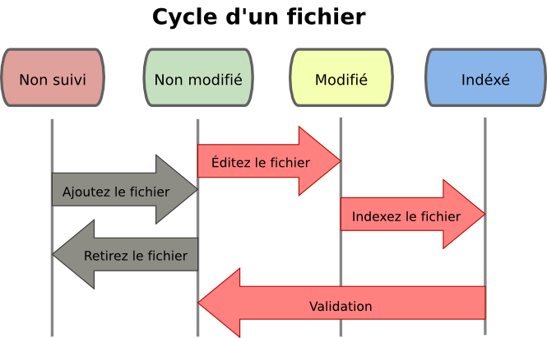
Résumé
Notes:
git add . -> ajouter tous les changements sur tous les fichiers au lieu de le faire a la main, cecic enregistrera le fichier sur une liste d'attente
• Apres il derva faire un commit qui est comme un pack qui contiendra tous les changements d d'une version, dire ce qui a change
• Ce pack il va pouvoir l'envoyer en ligne grace a git push
• le projet est sauvegarder sur le projet en ligne

Slide 17
Git avec un dépôt Local
Tester si le programme fonctionne
Faire des modifications
faire un commit pour « enregistrer » les changements et les faire connaître à Git
Notes:
Lorsqu’on travaille avec Git, on suit en général toujours les étapes suivantes :
1. modi er le code source ;
2. tester votre programme pour véri er si cela fonctionne ;
3. faire un commit pour « enregistrer » les changements et les faire connaître à Git ;
4. recommencer à partir de l’étape 1 pour une autre modi cation.
git add . -> ajouter tous les changements sur tous les fichiers au lieu de le faire a la main, cecic enregistrera le fichier sur une liste d'attente
• Apres il derva faire un commit qui est comme un pack qui contiendra tous les changements d d'une version, dire ce qui a change
• Ce pack il va pouvoir l'envoyer en ligne grace a git push
• le projet est sauvegarder sur le projet en ligne

Slide 18
Ajouter une modification
GIT STATUS
Voir tous les fichiers modifiés
Vérifier l’état des fichiers
Notes:
Supposons que vous ayez effectué des modi cations dans un des chier
Si vous avez modi é ce chier et que vous l’avez enregistré, faites un
dans la console pour voir :
Les lignes ajoutées sont précédées d’un « + » tandis que les lignes supprimées sont précédées d’un « - ». Normalement les lignes sont
colorées et donc faciles à repérer.

Slide 19
Ajouter une modification
GIT ADD
GIT ADD <répertoire>
GIT ADD .
Pour ajouter tous les fichiers dans le répertoire courant
Pour ajouter un répertoire, utilisez
"git add ".
Notes:
Indexer l’ajout ou les changements d’un fichier avant de
soumettre (commit) les modifications

Slide 20
Ajouter une modification
GIT COMMIT
GIT COMMIT -m “message”
GIT COMMIT -a
Committer toutes les modifications sur la zone de transition “staging area”
Committer toutes les modifications locales vers le “staging area”
Notes:
Qu’est-ce qu’on appelle une modification du code source ?
C’est un ensemble de changements qui permet soit de régler un bug, soit d’ajouter une fonctionnalité.
Cela peut aussi bien correspondre à une ligne changée dans un chier que 50 lignes changées dans un chier A et 25 lignes dans un
cahier B. Un commit représente donc un ensemble de changements. À vous de déterminer, dès que vos changements sont stables,
quand vous devez faire un commit. le commit est l’action valider l’envoie de ses modifications locales vers le serveur centrale
À titre indicatif, si vous travaillez toute une journée sur un code et que vous ne faites qu’un commit à la n de la journée, c’est
qu’il y a un problème (sauf si vous avez passé toute la journée sur le même bug). Les commits sont là pour « valider »
l’avancement de votre projet : n’en faites pas un pour chaque ligne de code modi ée, mais n’attendez pas d’avoir fait 50
modi cations différentes non plus !
Pour rappel, lorsqu’on effectue un commit, Git stocke en fait un objet commit qui contient les nom et prénom de l’auteur du commit, le message renseigné lors de la création du commit ainsi qu’un pointeur vers l’instantané du contenu indexé et des pointeurs vers le ou les commits précédant directement le commit courant.

Slide 21
Les branches
MASTER
Créer une copie de votre projet
un pointeur vers un commit
Un pointeur est un objet qui contient l’adresse d’une donnée stockée quelque part. On peut utiliser le pointeur pour accéder à la donnée en question.
la branche native/principale de notre projet
Branche par défaut
Traitée de la même façon que les autres branches
Notes:
Les branches font partie du cœur même de Git et constituent un de ses principaux atouts. C’est un moyen de travailler en parallèle
sur d’autres fonctionnalités. C’est comme si vous aviez quelque part une « copie » du code source du site qui vous permet de tester
vos idées les plus folles et de véri er si elles fonctionnent avant de les intégrer au véritable code source de votre projet.
Supposons que vous ayez une idée pour améliorer la gestion des erreurs dans votre programme mais que vous ne soyez pas sûrs
qu’elle va fonctionner : vous voulez faire des tests, ça va vous prendre du temps, donc vous ne voulez pas que votre projet incorpore
ces changements dans l’immédiat.
Git a une approche totalement différente des branches qui rend la création de nouvelles branches et la fusion de branche très facile à réaliser. Une branche, dans Git, est simplement un pointeur vers un commit (une branche n’est qu’un simple fichier contenant les 40 caractères de l’empreinte SHA-1 du commit sur lequel elle pointe).
La branche par défaut dans Git s’appelle master. Cette branche master va se déplacer automatiquement à chaque nouveau commit pour pointer sur le dernier commit effectué tant qu’on reste sur cette branche.
Notez que la branche master n’est pas une branche spéciale pour Gît : elle est traitée de la même façon que les autres branches. L’idée est que lorsqu’on tape une commande git init, une branche est automatiquement créée et que le nom donné à cette branche par Git par défaut est “master”. On pourrait très bien la renommer ensuite mais ça ne présente généralement aucun intérêt.

Slide 22
Créer une nouvelle branche
git branch -b nom-branche
Cette syntaxe va créer un nouveau pointeur vers le dernier commit effectué (le commit courant)
MASTER
Commit 1
Commit 2
Commit 3
Commit N
NOM-BRANCHE
Notes:
Pour créer une nouvelle branche, on utilise la commande git branch nom-de-la-branche. Cette syntaxe va créer un nouveau pointeur vers le dernier commit effectué (le commit courant). A ce stade, vous allez donc avoir deux branches (deux pointeurs) vers le dernier commit : la branche master et la branche tout juste créée.

Slide 23
Basculer sur une branche
git checkout nom-branche
MASTER
Commit 1
Commit 2
Commit 3
Commit N
Note: On peut également utiliser git checkout -b “nom-branche” pour créer une branche et basculer immédiatement dessus. Cela est l’équivalent d’utiliser git branch puis git checkout.
NOM-BRANCHE
HEAD
Notes:
Pour déterminer quel pointeur vous utilisez, c’est-à-dire sur quelle branche vous vous trouvez, Git utilise un autre pointeur spécial appelé HEAD. HEAD pointe sur la branche master par défaut. Notez que la commande git branch permet de créer une nouvelle branche mais ne déplace pas HEAD.
Nous allons donc devoir déplacer explicitement HEAD pour indiquer à Git qu’on souhaite basculer sur une autre branche. On utilise pour cela la commande git checkout suivi du nom de la branche sur laquelle on souhaite basculer.

Slide 24
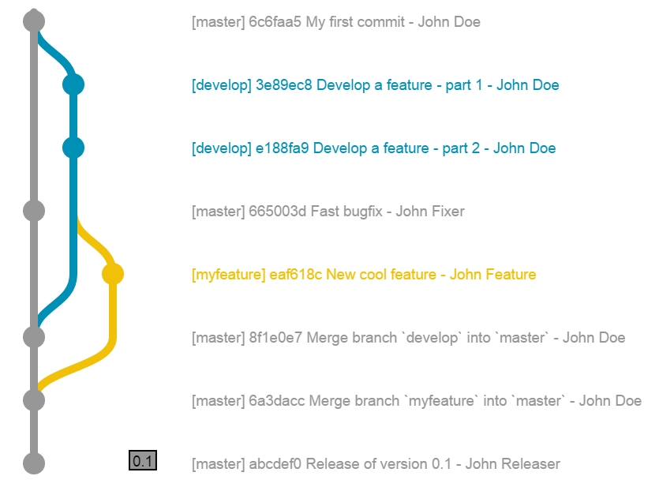

Légende
Notes:
Pour déterminer quel pointeur vous utilisez, c’est-à-dire sur quelle branche vous vous trouvez, Git utilise un autre pointeur spécial appelé HEAD. HEAD pointe sur la branche master par défaut. Notez que la commande git branch permet de créer une nouvelle branche mais ne déplace pas HEAD.
Nous allons donc devoir déplacer explicitement HEAD pour indiquer à Git qu’on souhaite basculer sur une autre branche. On utilise pour cela la commande git checkout suivi du nom de la branche sur laquelle on souhaite basculer.

Slide 25
Basculer sur une branche
NOUVEAU COMMIT
MASTER
Commit 1
Commit 2
Commit 3
Commit N
Commit N+1
NOM-BRANCHE
HEAD
Notes:
HEAD pointe maintenant vers notre branche en-branche. Si on effectue un nouveau commit, la branche nom-branche va avancer automatiquement tandis que master va toujours pointer sur le commit précédent. C’est en effet la branche sur laquelle on se situe lors d’un commit qui va pointer sur ce commit.

Slide 26
Git avec un dépôt distant
GIT PUSH
La commande «push» sert à envoyer tous les «commits»
effectués se trouvant dans le répertoire Git/dépôt (HEAD) de
la copie du dépôt local vers le dépôt distant.
Notes:
Vous pouvez envoyer vos commits sur le serveur qui sert de point de rencontre entre les développeurs.
Il est recommandé de faire régulièrement des commits, mais pas des push. Vous ne devriez faire un push qu’une fois de
temps en temps (pas plus d’une fois par jour en général). Evitez de faire systématiquement un push après chaque commit.
Pourquoi ? Parce que vous perdriez la facilité avec laquelle il est possible d’annuler ou modi er un commit.
Un push est irréversible. Une fois que vos commits sont publiés, il deviendra impossible de les supprimer ou de modi er le
message de commit ! Ré éc hissez donc à deux fois avant de faire un push. C’est pour cela que je recommande de ne faire un
push qu’une fois par jour, a n de ne pas prendre l’habitude d’envoyer dé nitivement chacun de vos commits trop vite.

Slide 27
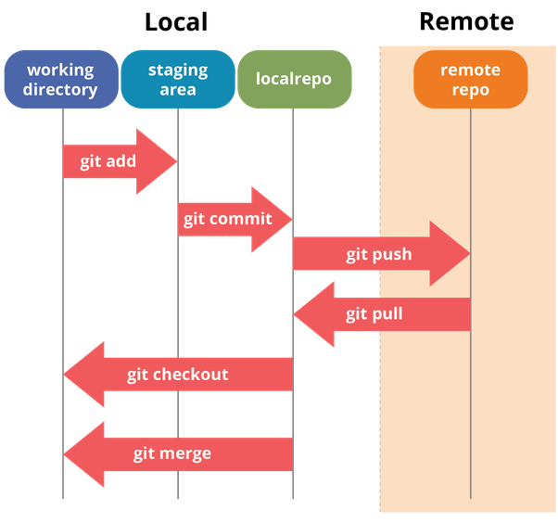
Legende

Slide 28

Merci pour votre Attention!!
avez vous des Questions??

